Slide 1
5. Kasvien rakenne ja merkitys
Notes:
<numero>

Slide 2
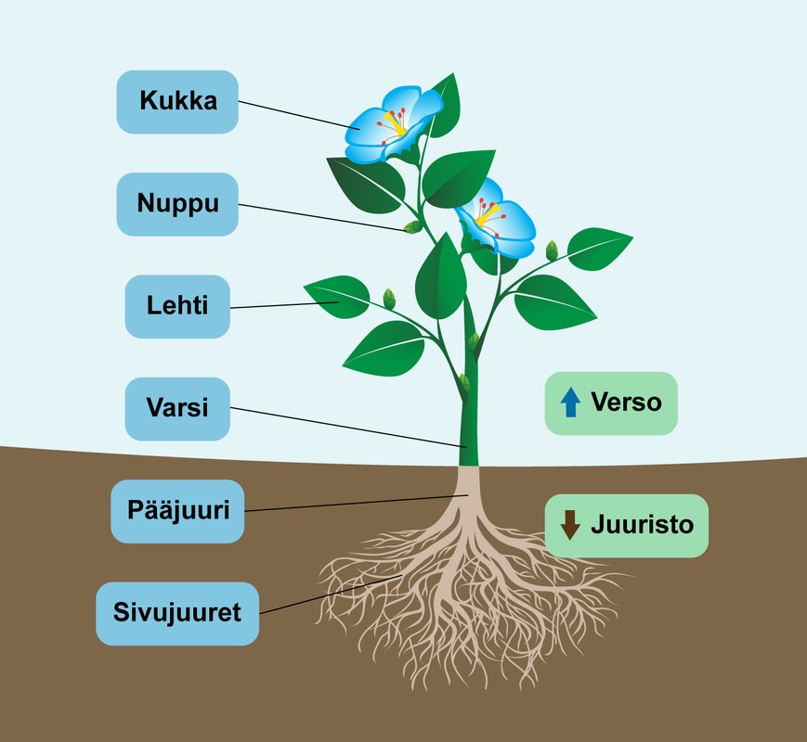
5.1 Kasvin rakenne
Juuret
Varsi
Lehdet
Kukat

Slide 3
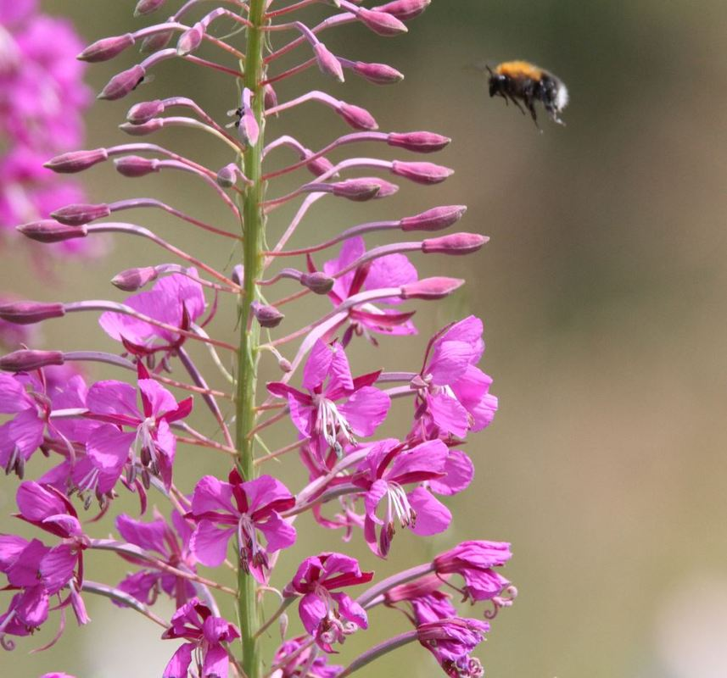
Kukka
Hede: siitepölyä
Pölytys: siitepölyä emikukkaan
Emi: hedelmöitys →
valmistuu siemeniä.

Slide 4
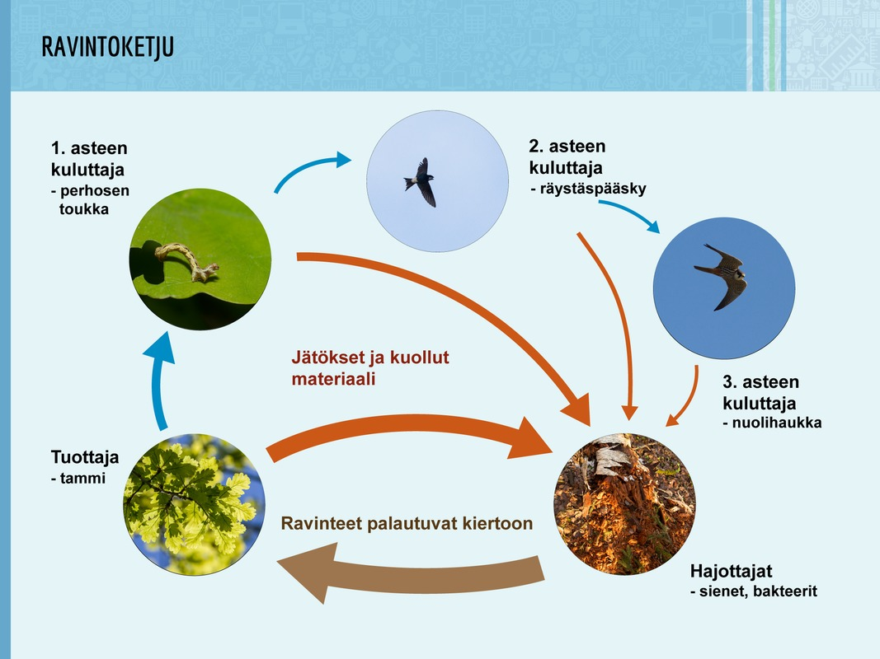

Slide 5

5.3 Yhteyttäminen
Mm. vihreissä kasvien lehdissä.
Tuottajat
https://youtu.be/E-LvfyOyJf8

Slide 6
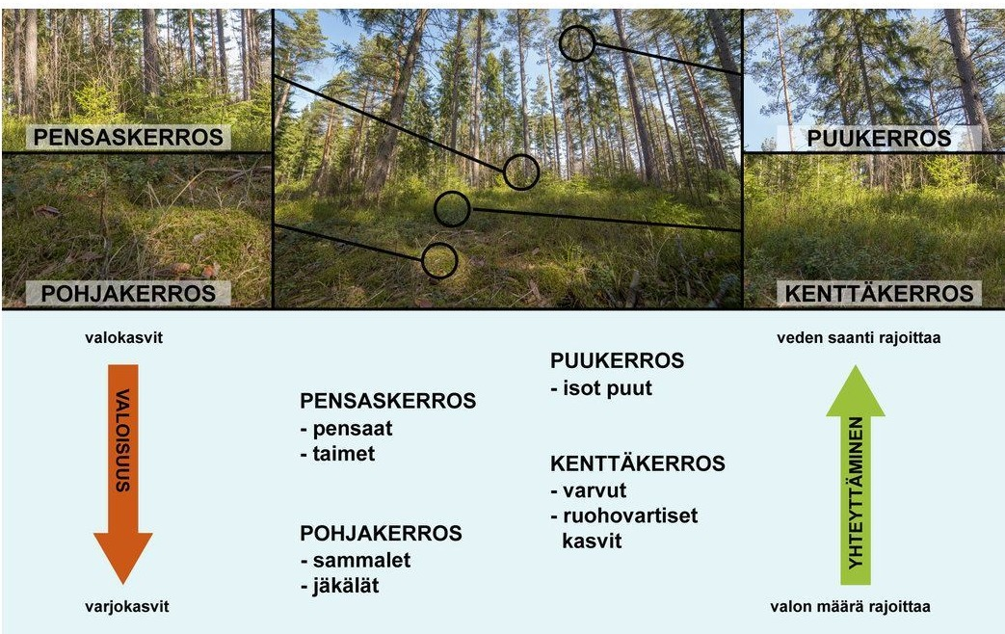

Slide 7
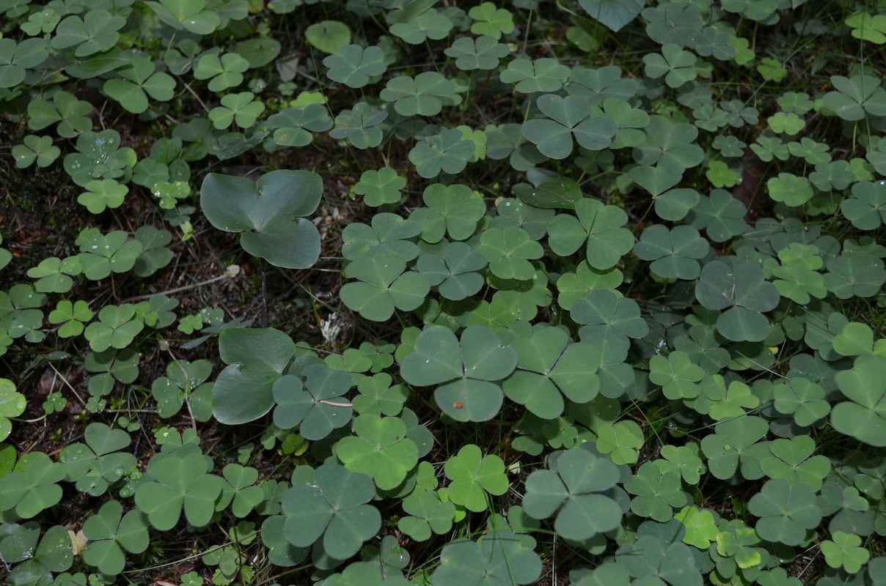
5.4 Kilpailu valosta
Kasvit pyrkivät kasvamaan kohti valoa.
Valokasvit riippuvaisia suuresta valon määrästä.
Varjokasveilla isot lehdet → menestyvät varjossa.

Slide 8
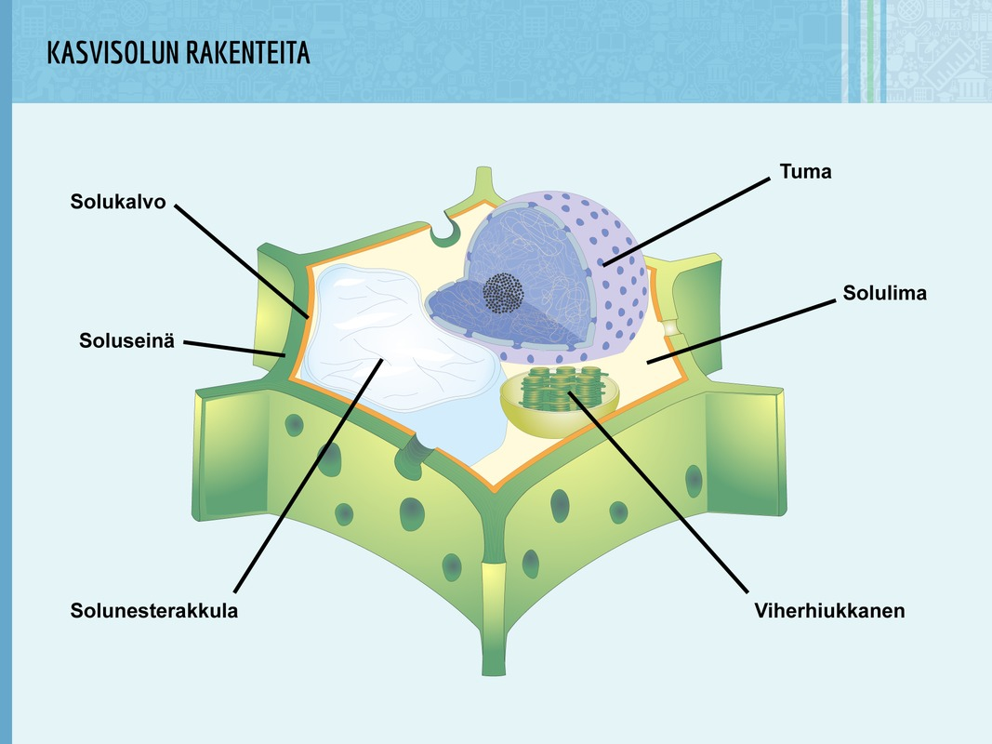

Slide 9
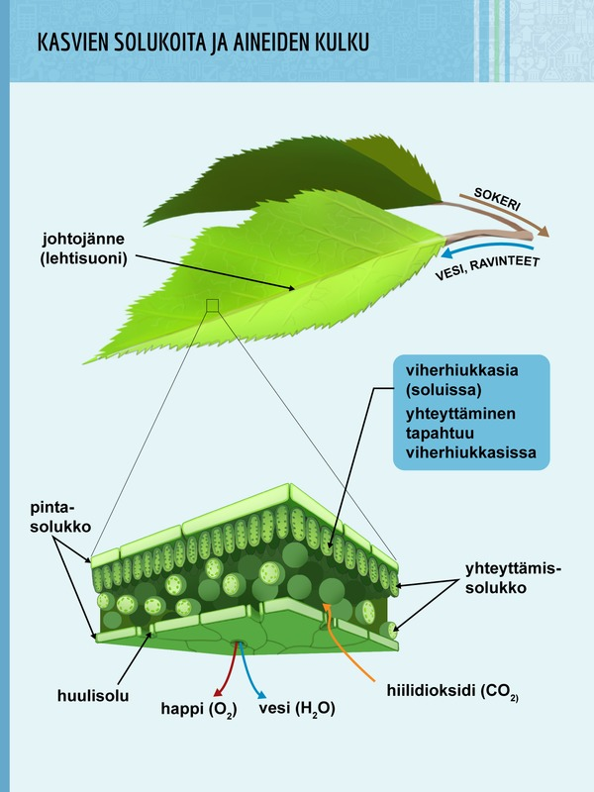
5.6 Solukot
pinta-,
yhteyttämis- ja
johtosolukot.

Slide 10
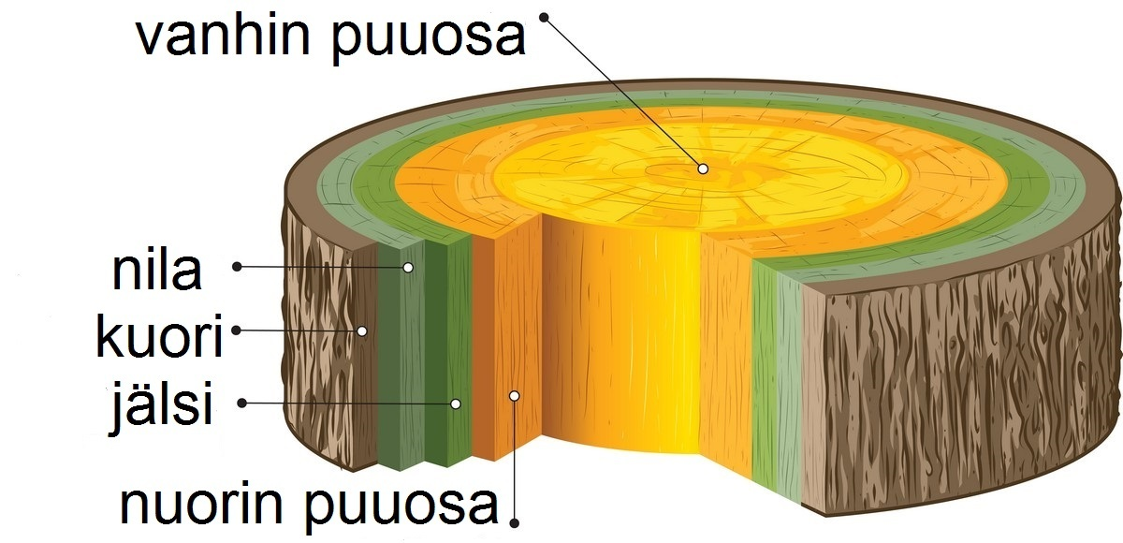
5.7 Vesi ja ravinteet kulkevat johtosolukoissa

